Slide 1
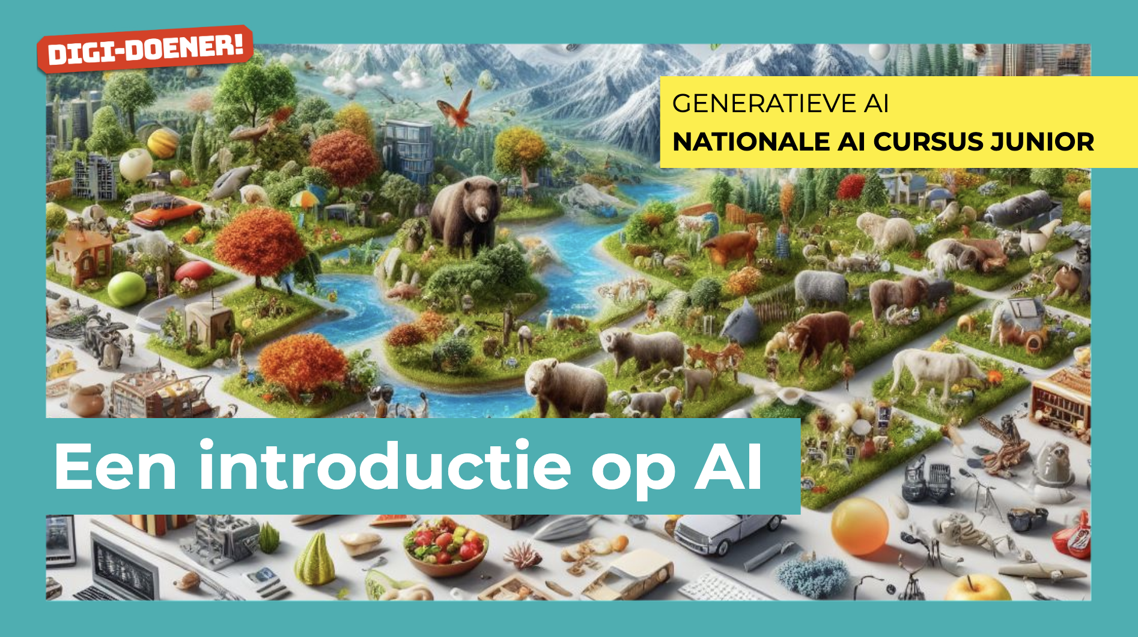

Slide 2

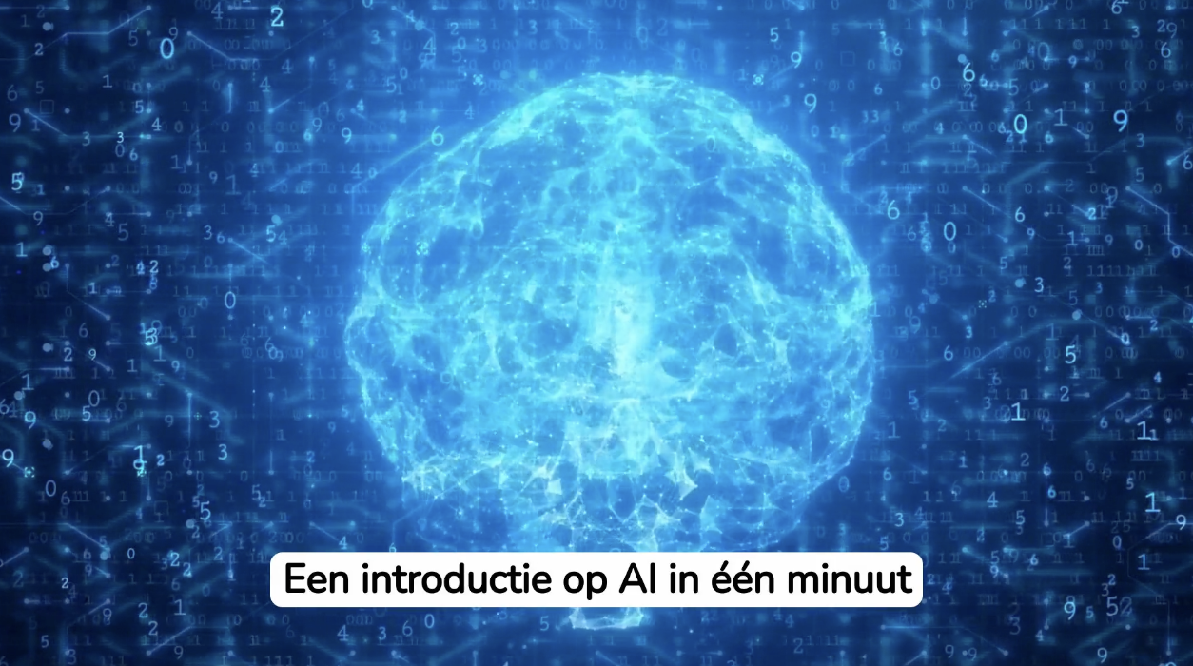


Slide 3
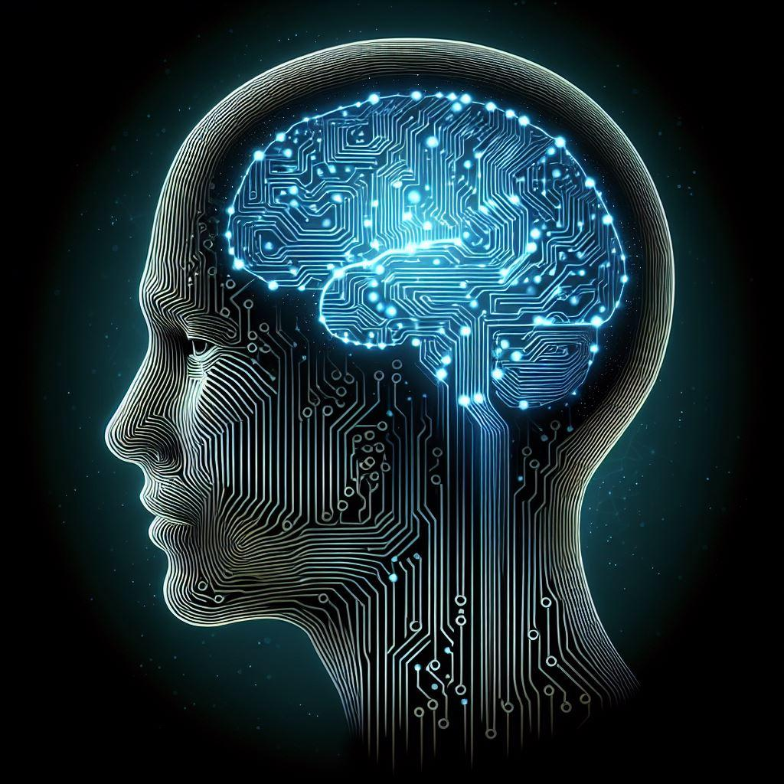
Wat betekent
artificial intelligence
(afgekort: AI)?
Deze afbeelding is gegenereerd met behulp van Bing Chat Enterprise (DALL-E 3).

Slide 4
artificial = kunstmatig
intelligence = intelligentie
Deze afbeelding is gegenereerd met behulp van Bing Chat Enterprise (DALL-E 3).

Slide 5
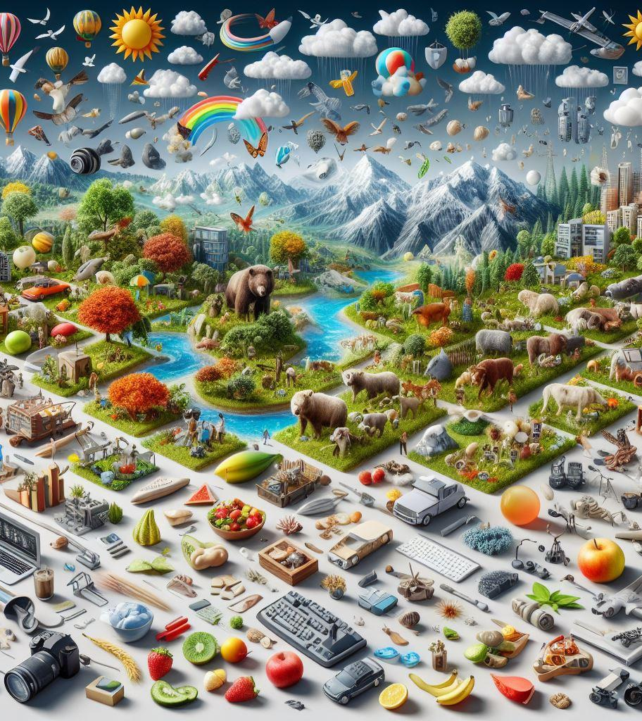
Wat is kunstmatig
en wat is natuurlijk?
Deze afbeelding is gegenereerd met behulp van Bing Chat Enterprise (DALL-E 3).

Slide 6
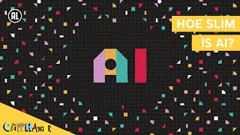
Wat is kunstmatig
en wat is natuurlijk?
Bekijk het filmpje en maak opdracht 2 van je DIY-opdracht

Slide 7
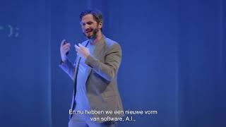
AI lost onze wereldproblemen op
We hoeven bijvoorbeeld nooit meer zelf naar Wally te zoeken!

Slide 8
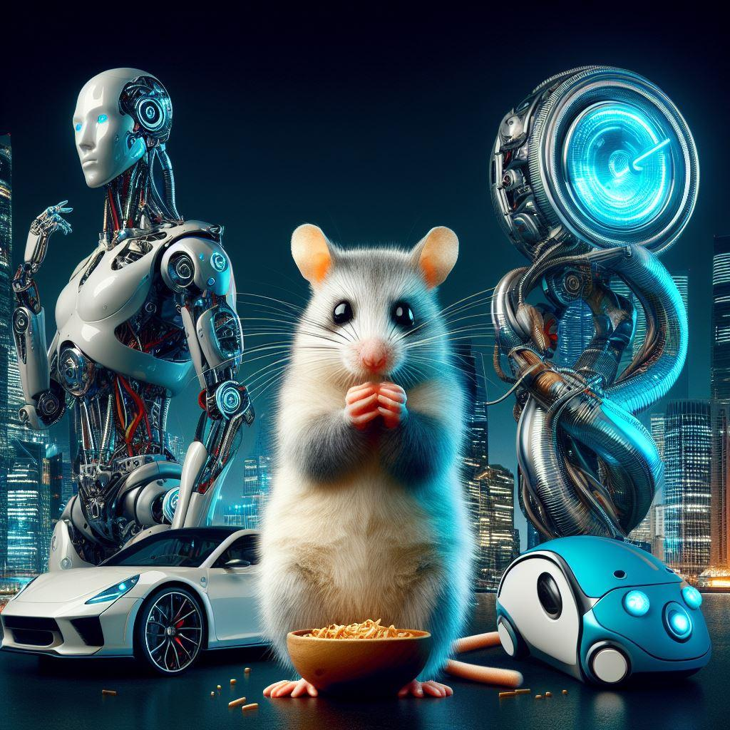
Antropomorfisme, wat betekent het?
Antropomorfisme is een moeilijk woord voor iets dat je misschien wel eens doet. Heb je ooit tegen je knuffelbeer gepraat alsof hij echt kon luisteren? Of heb je ooit gedacht dat je auto boos was omdat hij niet wilde starten? Of heb je ooit een gezicht gezien in de wolken of in een boom?
Dat is allemaal antropomorfisme. Het betekent dat je iets dat geen mens is, toch menselijke eigenschappen geeft. Dit gebeurt heel vaak met kunstmatige intelligentie. Als je bijvoorbeeld plaatjes ziet van kunstmatige intelligentie, dan zie je vaak robots die lijken op mensen.
Het is belangrijk om te beseffen dat kunstmatige intelligentie niet menselijk is, het heeft geen gevoelens en geen bewustzijn.

Slide 10
Ga naar www.bing.com/chat
en geef de volgende opdracht:
Bedenk een sprookje over [verzin een hoofdpersoon] en [verzin een ander personage]. Het speelt zich af in [bedenk een locatie]. Het moet aansluiten bij het thema: [bedenk een thema].
Het verhaal moet ongeveer 30 regels lang zijn.
Log in met een
Microsoft account om
ook een afbeelding
bij het verhaal te laten genereren. Voeg hiervoor onderstaand prompt toe: Maak ook een bijpassende afbeelding bij het sprookje.
Nog een chatbot proberen? De chatbot Perplexity kun je ook zonder inlog gebruiken. Deze genereert geen afbeeldingen. www.perplexity.ai

Slide 11

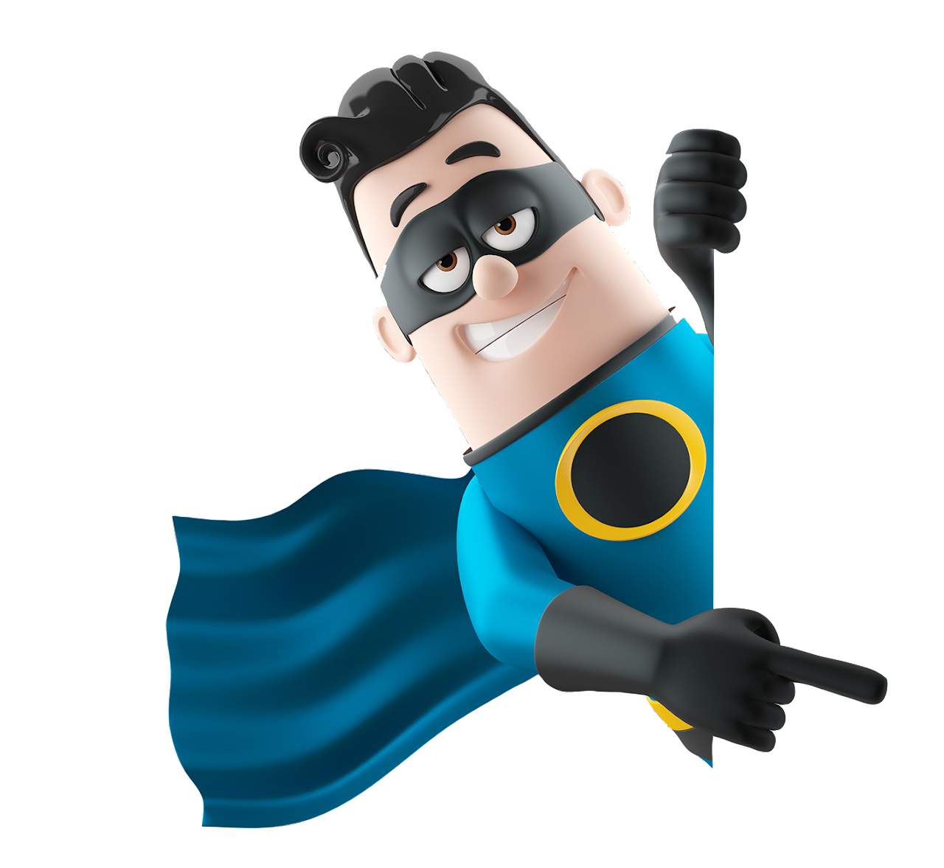
Hoe kunnen we ervoor zorgen dat
AI-systemen ons helpen om te leren
en te groeien, in plaats van ons
lui of afhankelijk te maken?

Slide 12
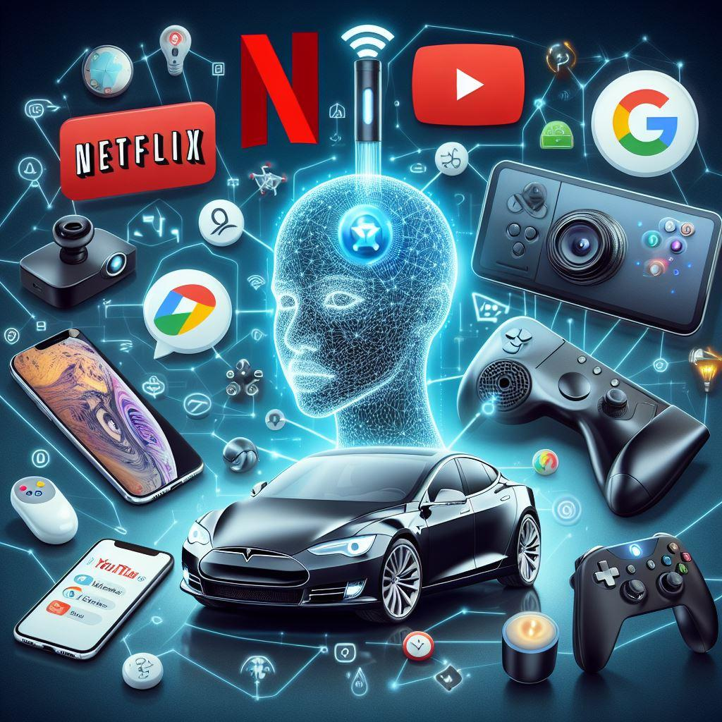
Welke vormen van AI gebruik je al?
Op de afbeelding kun je verschillende vormen herkennen.
Deze afbeelding is gegenereerd met behulp van Bing Chat Enterprise (DALL-E 3).

Slide 13
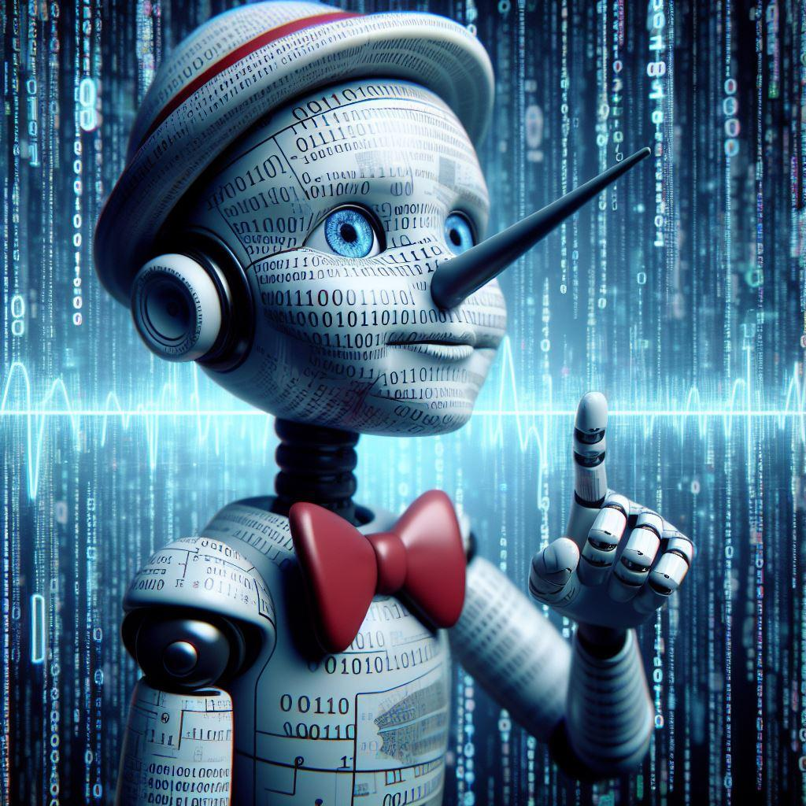
Data en algoritmes
AI heeft data en algoritmes nodig om te kunnen functioneren. Data kunnen bijvoorbeeld teksten, afbeeldingen of video’s zijn.
Met data en algoritmes kan AI zichzelf trainen, verbeteren en ingewikkelde problemen oplossen. Als data verkeerde informatie bevat of als er fouten in het algoritme zitten, dan is de kans groot dat de resultaten van de AI ook fouten bevat. Dit noemen we ook wel hallucineren. Wil je hier meer informatie over? Lees dan dit artikel.
Deze afbeelding is gegenereerd met behulp van Bing Chat Enterprise (DALL-E 3).

Slide 14
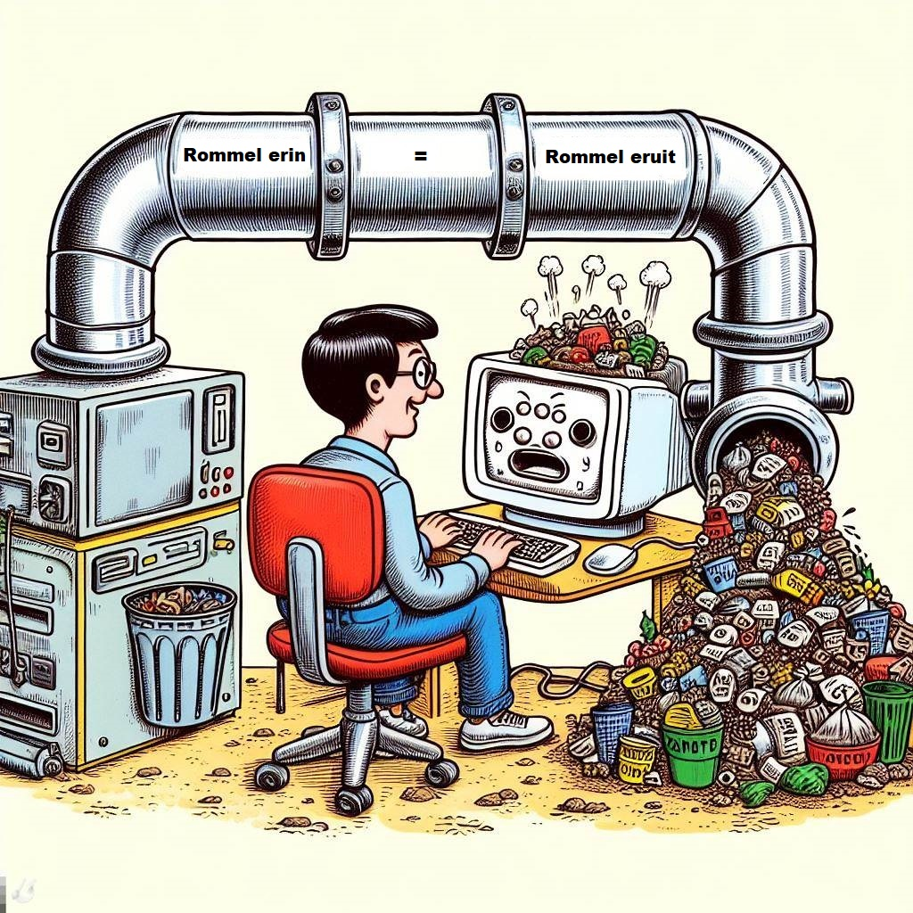
“Garbage in is
garbage out”
Kijk goed naar de afbeelding en maak opdracht 3 op je DIY-werkblad.
Deze afbeelding is gegenereerd met behulp van Bing Chat Enterprise (DALL-E 3).

Slide 15
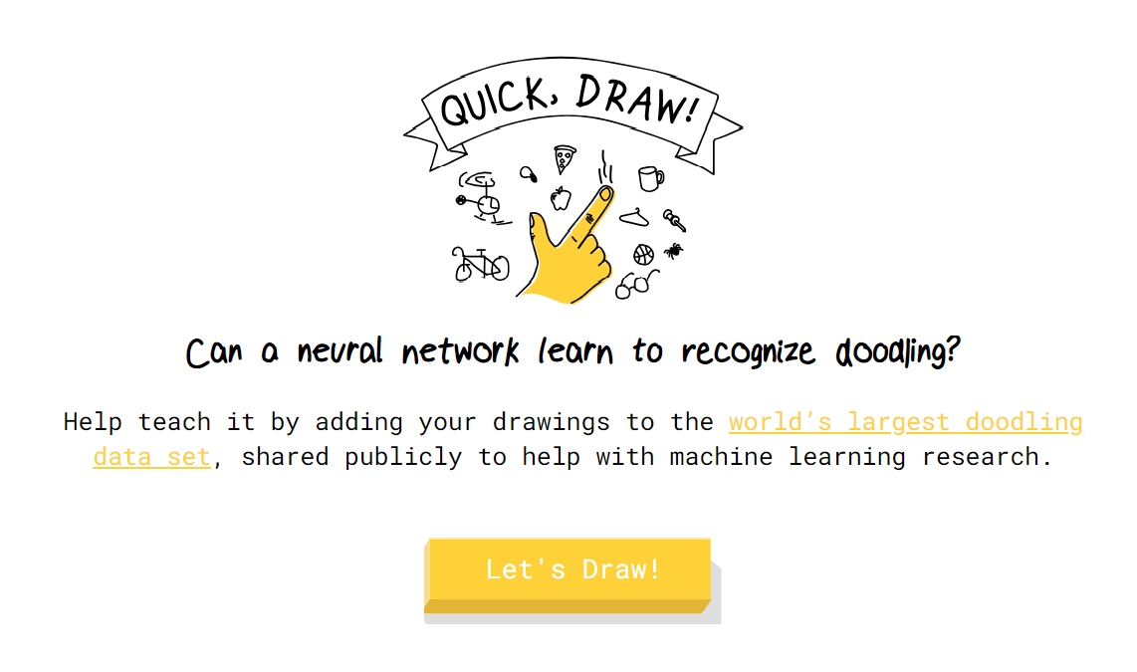
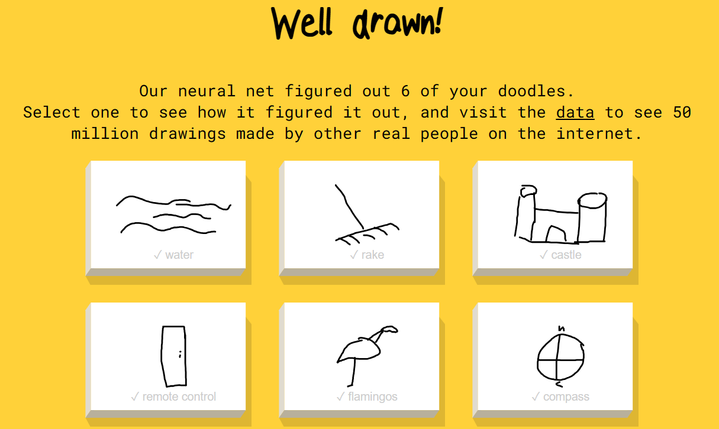
Speel het tekenspel met AI!
Klik op de link en probeer zo snel mogelijk te tekenen wat er wordt gevraagd.
Maak zes tekeningen.
Je kunt klikken op jouw tekening om voorbeelden te zien van andere tekenaars.
Beschrijf bij opdracht 4 wat je precies ziet en leg uit hoe het spel werkt.
Het is in het Engels, maar je kunt op de rechtermuisknop klikken en dan voor ‘vertaal in het Nederlands’ kiezen. De ervaring is wel dat de vertaling niet altijd goed werkt.

Slide 16
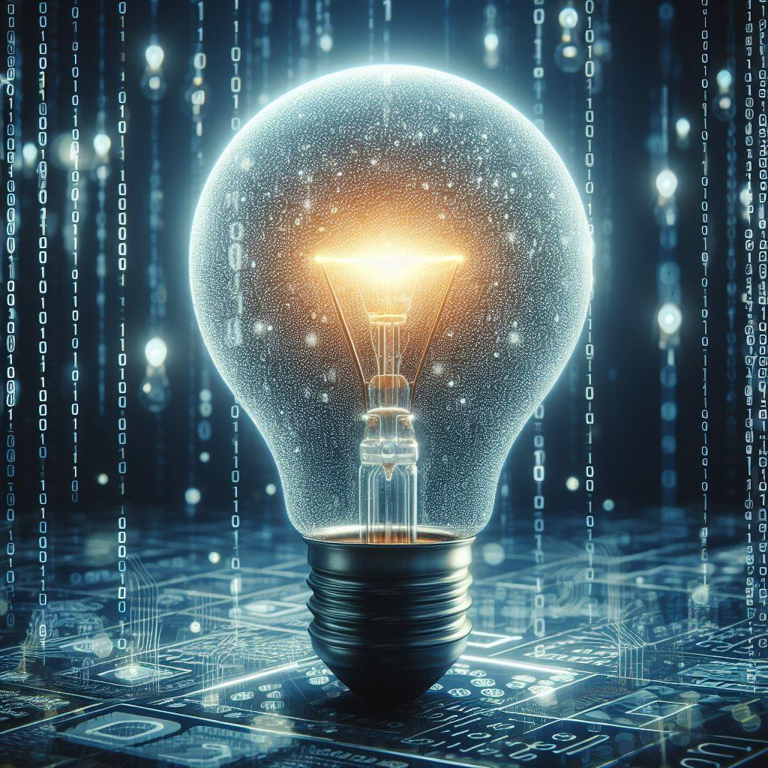
Wat heb je deze les geleerd?
Deze afbeelding is gegenereerd met behulp van Bing Chat Enterprise (DALL-E 3).

Slide 17
Volgende lessen
Een introductie op AI
Generatieve AI
Machine learning en neurale netwerken
Risico’s en kansen van AI
Prompts

